Slide 1
Omverdsanalyse 2021
Nordfjord

Slide 2
Regional omverdsanalyse i NAV Vestland
Omverdsanalysen gir ei oversikt over situasjon og utvikling i regionen på område som har påverknad på korleis NAV kan løyse oppgåvene sine.
Analysen kan nyttast som grunnlag for planlegging og forståing av utfordringar i den einskilde NAV-region.
Analysen kan være eit utgangspunkt for dialogen med NAV sine samarbeidspartnarar, slik at vi får ei felles forståing av utfordringar i regionen og kan koordinera innsatsen.

Slide 3
Overordna utviklingstrekk i Vestland
Lågare fødselstal og lågare innvandring gjer at befolkninga aukar mindre enn tidlegare.
Vi er i stor grad avhengig av innvandring, både flyktningar og arbeidsinnvandrarar, for å halde oppe folketalet. Dette gjeld særleg distriktskommunar.
Aukande sentralisering - flyttemønster og pendlingsmønster går i stor grad frå distriktskommunar til regionsenter og byar.
Mangel på arbeidskraft vil være eit aukande problem i framtida, særleg i regionane utanom Bergen.

Slide 4
Demografi

Slide 5
Oppsummering av hovudtrekk i demografisk utvikling Nordfjord
Det blir truleg nedgang i folketalet i Nordfjord i neste tiårs-periode.
Nordfjord får ei aldrande befolkning i neste tiårs-periode. Dette vil over tid kunne påverke tilgangen på arbeidskraft.
Ein aukande del av arbeidsstyrken har høgare utdanning, men utdanningsnivået er lågare enn fylkessnittet.

Slide 6
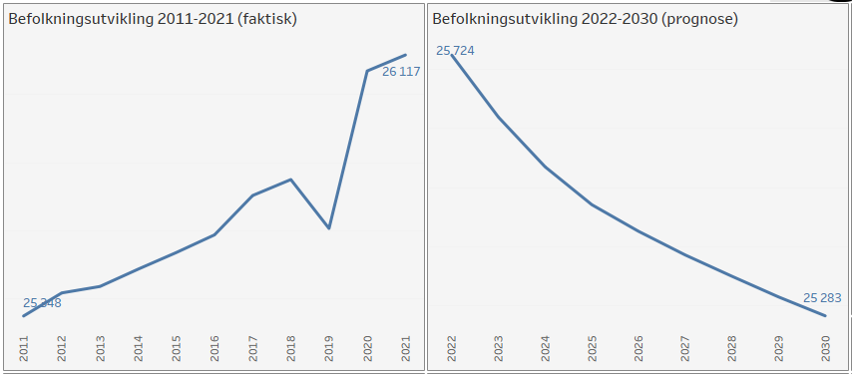
Befolkningsutvikling: faktisk og prognose
Merk at i 2020 gikk bygden Bryggja over til Stad kommune fra Vågsøy/Kinn.
Historikken til Vågsøy før 2020 ligger sammen med Kinn kommune i statistikken.
Notes:
Nordfjord har i førre tiårs-periode totalt sett, hatt ein befolkningsvekst på 800 personar. Dette skuldast for ein stor del innvandring.
Når det gjeld vidare utvikling, tek vi utgangspunkt i framskrivingane til SSB for 2020-2030. Framskrivinga er laga med ni ulike alternativ, etter til dømes venta nivå på aldring og innvandring. Berre det mest optimistiske alternativet gir vekst for Nordfjord. Legg vi hovudalternativet til grunn, tilseier det ein reduksjon i regionens folketal på om lag 400 personar i 2030 samanlikna med 2021.
Kjelde: SSB

Slide 7
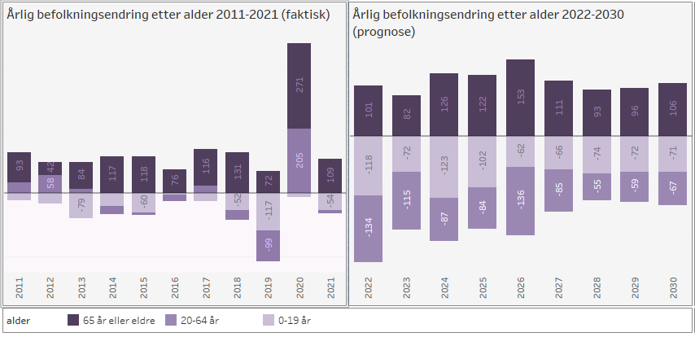
Årleg befolkningsendring etter alder: faktisk og prognose
Merk at i 2020 gikk bygden Bryggja over til Stad kommune fra Vågsøy/Kinn.
Historikken til Vågsøy før 2020 ligger sammen med Kinn kommune i statistikken.
Notes:
Det neste tiåret er det berre aldersgruppa over 65 år som vil få vekst. Dette er ei utvikling som vi også har sett det siste tiåret. Dermed vil Nordfjord få ei stadig eldre befolkning fram mot 2030.
For framskriving er det såkalla mellomalternativet (MMMM) til SSB nytta.
Kjelde: SSB

Slide 8
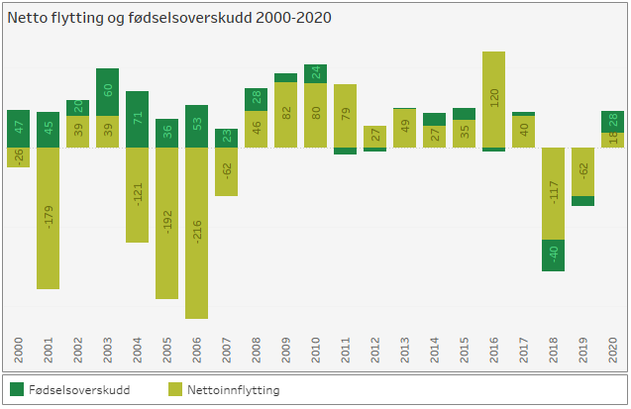
Netto flytting og fødselsoverskot 2000 - 2020
Notes:
Nordfjord har i førre tiårs-periode hatt ein vekst i folketalet. Dette skuldast høg innvandring i åra 2008 til 2017. I 2018 og 2019 var det vore fleire som flytta ut av enn inn i regionen . I 2020 var det igjen eit lite overskot.
Dette er reelle tal for perioden 2000-2020.
Kjelde: SSB

Slide 9
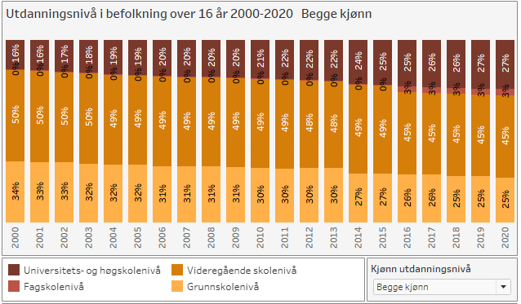
Utdanningsnivå
Notes:
Nordfjord har, likt med fylket i det heile, hatt ei dreiing mot høgare utdanning i befolkninga generelt. Det er verdt å merke seg at dette i særleg grad gjeld for kvinner, som no har ein mykje større del med høg utdanning enn menn. Kvinnene har hatt ei mykje sterkare utvikling dei siste 20 åra enn mennene. Samanliknar vi tal frå 2020 med dei frå 2010, er det 9 prosentpoeng færre med grunnskole som høgaste fullførte utdanning, 2 prosentpoeng færre med fullført VGS/Fagskule og 11 prosentpoeng fleire med høgare utdanning
Kjelde: SSB

Slide 10
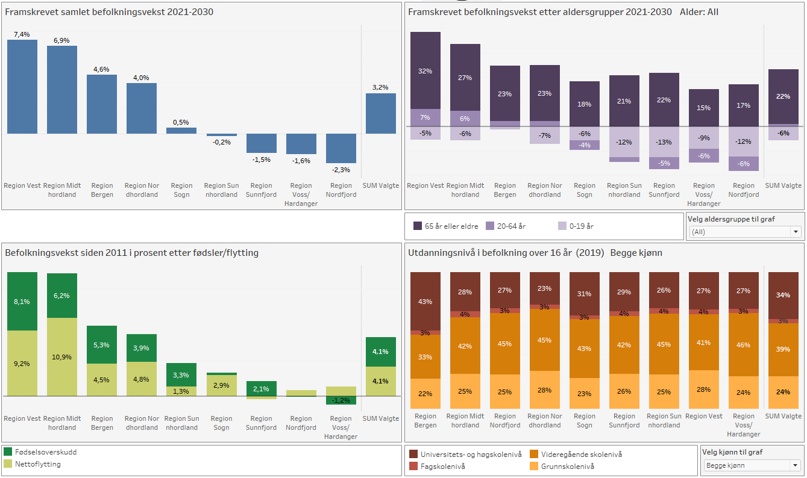
Samanlikning av regionar
Notes:
Her samanliknar vi regionane i Vestland.
Gjennomgåande er at befolkningsveksten blir størst for området rundt Bergen, medan vi i indre og nordre delar av fylket kan sjå stagnasjon og nedgang i folketalet fram mot 2030.
Bergen er regionen med klart høgast del av befolkninga med høgare utdanning.
Kjelde: SSB

Slide 11
Levekår og fattigdom

Slide 12
Oppsummering av hovudtrekk: levekår og fattigdom Nordfjord
Nordfjord har relativt mange med vedvarande låginntekt, særleg under 18 år, samanlikna med fylket elles.
Ulikheita (GINI) ligg på eit lågt nivå, men har auka over dei siste 10 åra.
Nordfjord kjem samla sett godt ut på levekårssamanlikninga. Særleg låg del unge uføre og låg del NAV-brukarar trekkjer i positiv retning. Jamvel er det noko forskjell mellom dei to indre og dei to ytre kommunane i regionen, kor dei indre kommunane kommer betre ut.

Slide 13
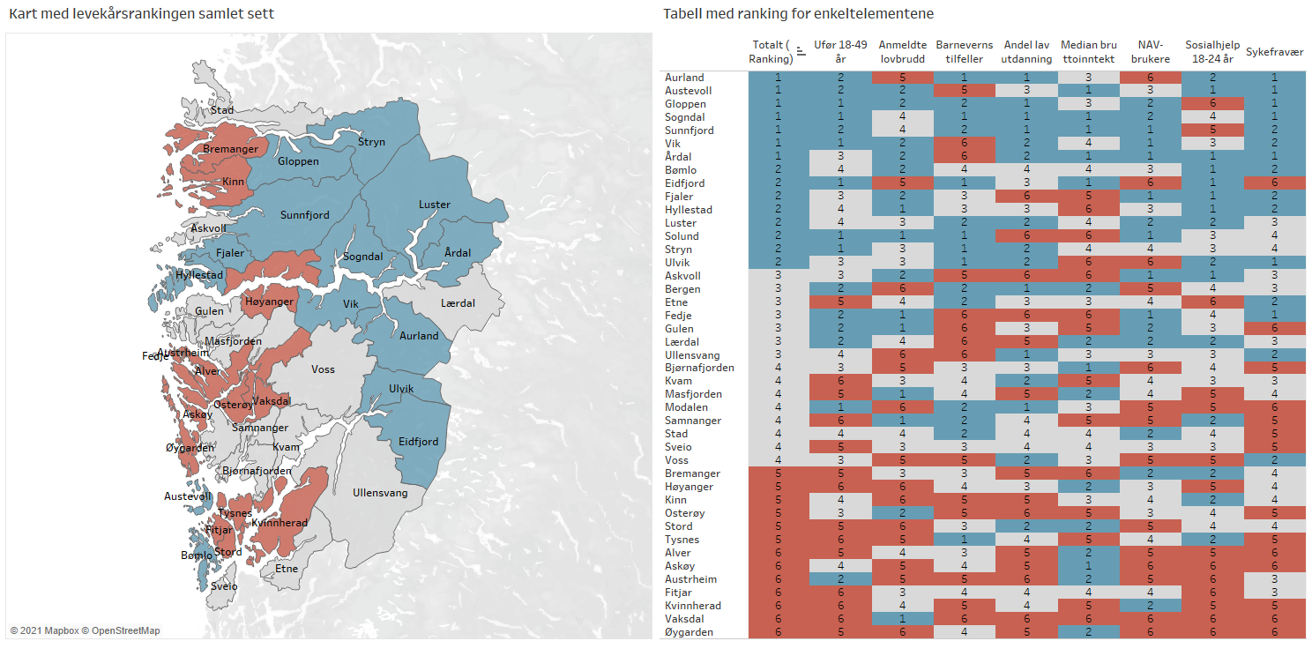
Levekårsrangering for Vestland 2021
Notes:
Kommunane rundt Bergen, samt nokre industridominerte kommunar kjem dårlegast ut på levekårsrankinga.
Dei som kjem best ut på levekårsrankinga er kommunane i indre og nordlege strøk av fylket. Mange av dei har relativt få innbyggjarar.
Om levekårsrangeringen
Metode:
Vi har plukket ut noen statistikkvariabler som skal fange opp ulike elementer av levekår og variasjonen av disse mellom kommuner i Vestland. På hver av variablene så er kommunene plassert i 6 jevnstore grupper, hvor de som er plassert i 1 har den beste verdien på variabelen, mens de som er plassert i 6 har den dårligste. Alle kommunene har da fått en ranking 1-6 på hver variabel, og deretter er det tatt et snitt av disse for å lage total-rankingen for hver kommune. (Hvor de igjen rankes 1-6 ut fra snittet) Dette er inspirert av en metode som Bergen kommune bruker i sine levekårsundersøkelser og gjør det mulig å sammenstille ganske ulike tallstørrelser.
Kjelde: SSB og NAV

Slide 14
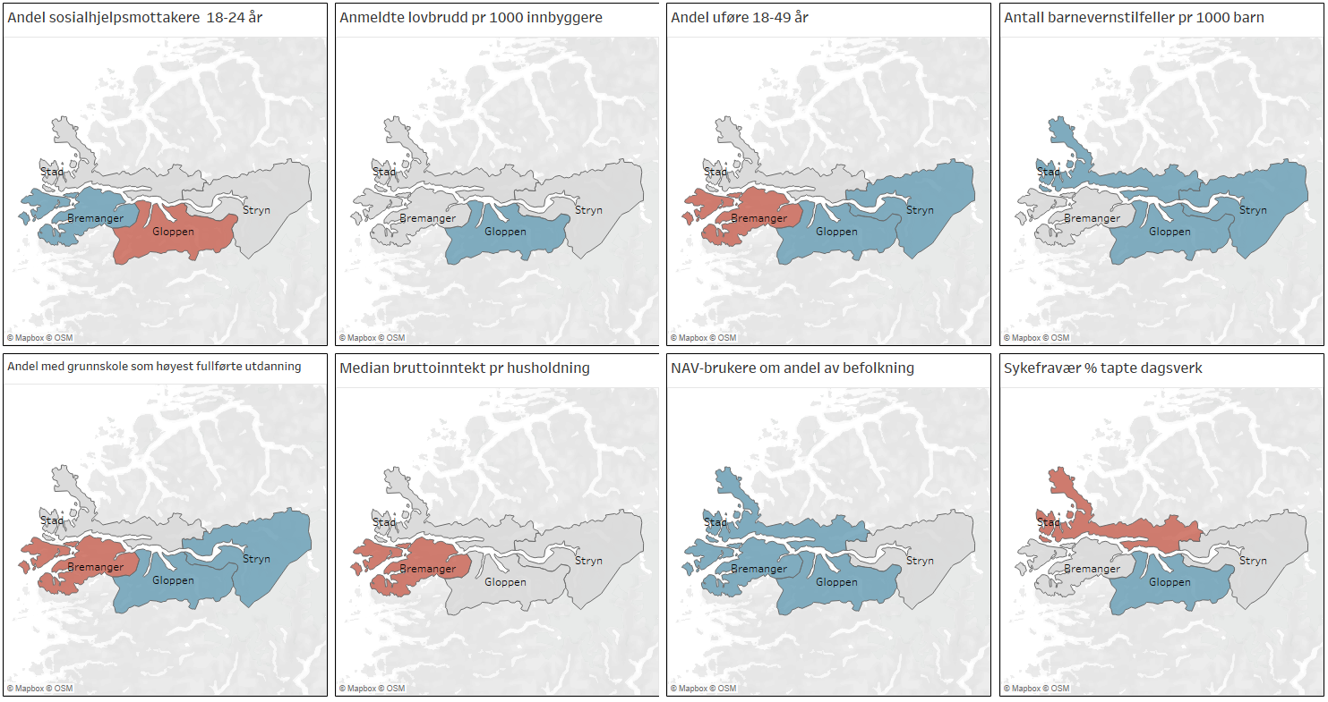
Levekårsrangering for Nordfjord 2021
Notes:
Vi har plukka ut nokon variablar som skal fange opp ulike element av levekår og variasjonen av disse mellom kommunane i Vestland. På kvar av variablane er kommunane plassert i 6 jamstore grupper, kor dei som er plassert i 1 har den presumptivt beste verdien på variabelen, medan dei som er plassert i 6 har den presumptivt dårlegaste med tanke på gode levekår. Alle kommunane har då fått ein ranking 1-6 på kvar variabel, og deretter er det tatt eit snitt av disse for å laga total-rankinga for kvar kommune (kor dei igjen rangerast 1-6 ut frå snittet). Nordfjord kjem samla sett godt ut på levekårsindeksen. Det er særleg NAV-brukarar og barnevernstilffele som trekkjer opp. Elles er det ein del variasjon mellom kommunane i regionen. Til dømes kjem Gloppen kommune godt ut på dei fleste indikatorane, mens Bremanger kjem dårleg ut på fleire indikatorar.

Slide 15
Ulikskap
Notes:
*Låginntekt er definert som mindre enn 50 % av medianinntekta etter OECD-definisjonen
For Nordfjord gir dette at per 2019, bur nær 5 % av innbyggarane i eit hushald med vedvarande låginntekt. Dette er om lag som fylkessnittet. 10% av barn under 18 år bur i eit hushald med låginntekt. Dette er høgast i fylket. Sunnfjord ligg under fylkessnittet på 0,23 når det gjeld ulikheit (GINI).
Samla sett, er det aukande grad av fattigdom i Nordfjord dei siste 10 åra, medan inntektsulikheita har auka litt.
Kjelde: SSB

Slide 16
Behov for kompetanse og arbeidskraft

Slide 17
Oppsummering av hovudtrekk: Behov for kompetanse og arbeidskraft Nordfjord
Nordfjord har ein næringsprofil som er tung på industri. Det er relativt sett færre i denne regionen som jobbar innan tenesteytande næringar.
Regionen er om lag i takt med snittet i fylket i bedriftsundersøkinga.
Nordfjord vil ha stort behov for å erstatte arbeidstakar som går av med pensjon dei næraste åra. Behovet er størst innan helsevesenet, primærnæringane og industrien.
Arbeidsmarknaden i Nordfjord har blitt mindre stram det siste året. Det er strammast innafor primærnæringar, helse, pleie og omsorg, undervisning og akademiske yrke.
Dei fleste som bur i Nordfjord jobbar i regionen, men også ein del jobbar i Sunnfjord kommune, Sogndal og Bergen. Det er ein del innpendling frå region Sunnfjord.

Slide 18
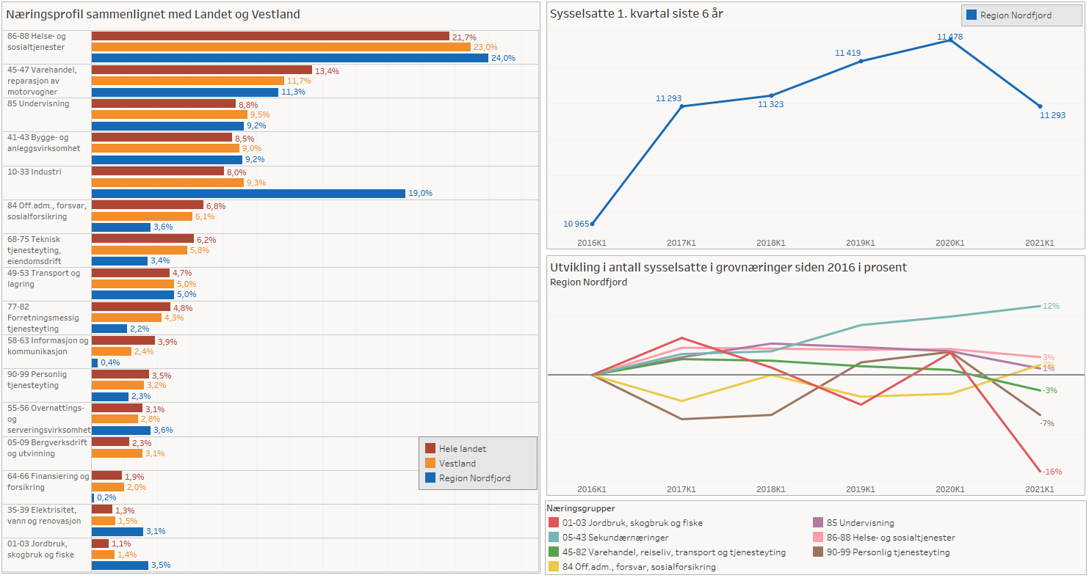
Næringsprofil
Notes:
Nordfjord har ein profil som er svært tung på industri. Det er også noko meir innan helse og primærnæringar her enn elles i landet. Regionen har då mindre av høgkompetent tenesteyting som pregar dei urbane strøka.
Talet på sysselsette har auka med 300 sidan 2016. Auken er størst innan sekundærnæringar. Det siste året har det vore ein ganske stor nedgang i primærnæringane, noko som truleg har samanheng med koronapandemien (mangel på utanlandsk arbeidskraft). Det har også vore nedgang innan personleg tenesteyting og varehandel/transport/reiseliv
Kjelde: SSB

Slide 19
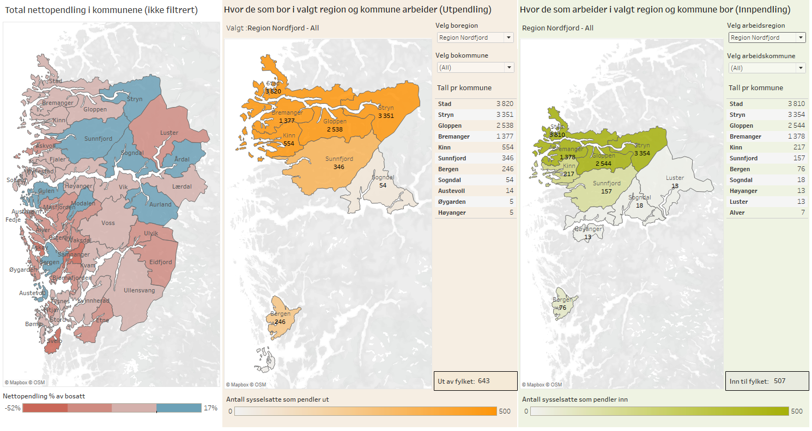
Pendlemønster i regionen
Notes:
Figurane over er meint å gi eit innblikk i kor folk bur og jobbar med utgangspunktet i ein region.
Dei fleste som bur i Nordfjord jobbar i regionen, men også ein del i Sunnfjord kommune, Sogndal og Bergen. Det er ein del innpendling frå region Sunnfjord.
Kjelde: SSB

Slide 20
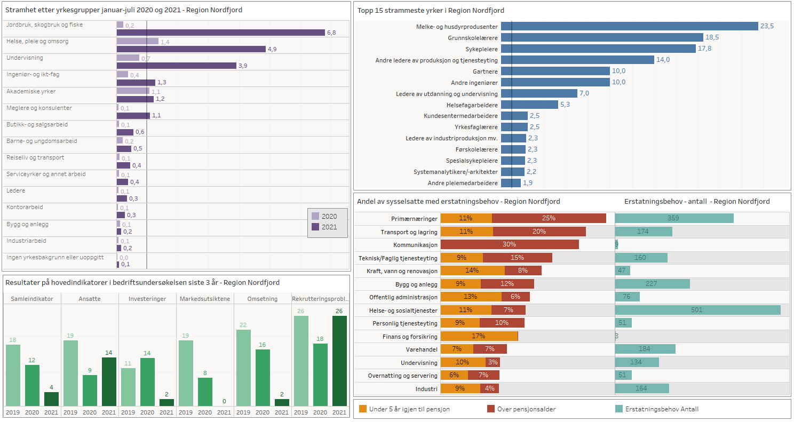
Etterspørsel etter arbeidskraft
Notes:
Når vi snakkar om stramheita i arbeidsmarknaden, dreier det seg om kor godt tilbodet av stillingar matchar kompetansen til dei som er arbeidsledige. Tala som brukast her, er gjennomgåande stillingstilgangen delt på gjennomsnittleg behaldning av bruttoledige. Etter ein reduksjon i stramheita i fjor som følgje av koronapandemien, er det igjen ein auke i år. Dette gjeld all yrkesgrupper. I Nordfjord er det jordbruk/skogbruk/fiske, helse og undervisning som er strammast.
Regionen er om lag på linje med snittet i fylket i bedriftsundersøkinga (gjennomført i mars 2021). Det er bra optimisme når det gjeld sysselsetjinga, men mindre når det gjeld dei økonomiske indikatorane.
Vi har rekna ut kor stor del av dei sysselsette som er over gjennomsnittleg pensjonsalder, eller som har mindre enn fem år til de når gjennomsnittleg pensjonsalder. Dette kan seie noko om erstatningsbehov de næraste åra. Nordfjord er den regionen som har størst behov for å erstatte arbeidstakar som går av med pensjon dei næraste åra. Behovet er størst innan primærnæringane, transport og kommunikasjon. 10 prosent av dei sysselsette i Nordfjord har passert gjennomsnittleg pensjonsalder og ytterlegere 10 prosent vil passere denne alderen innan fem år.

Slide 21
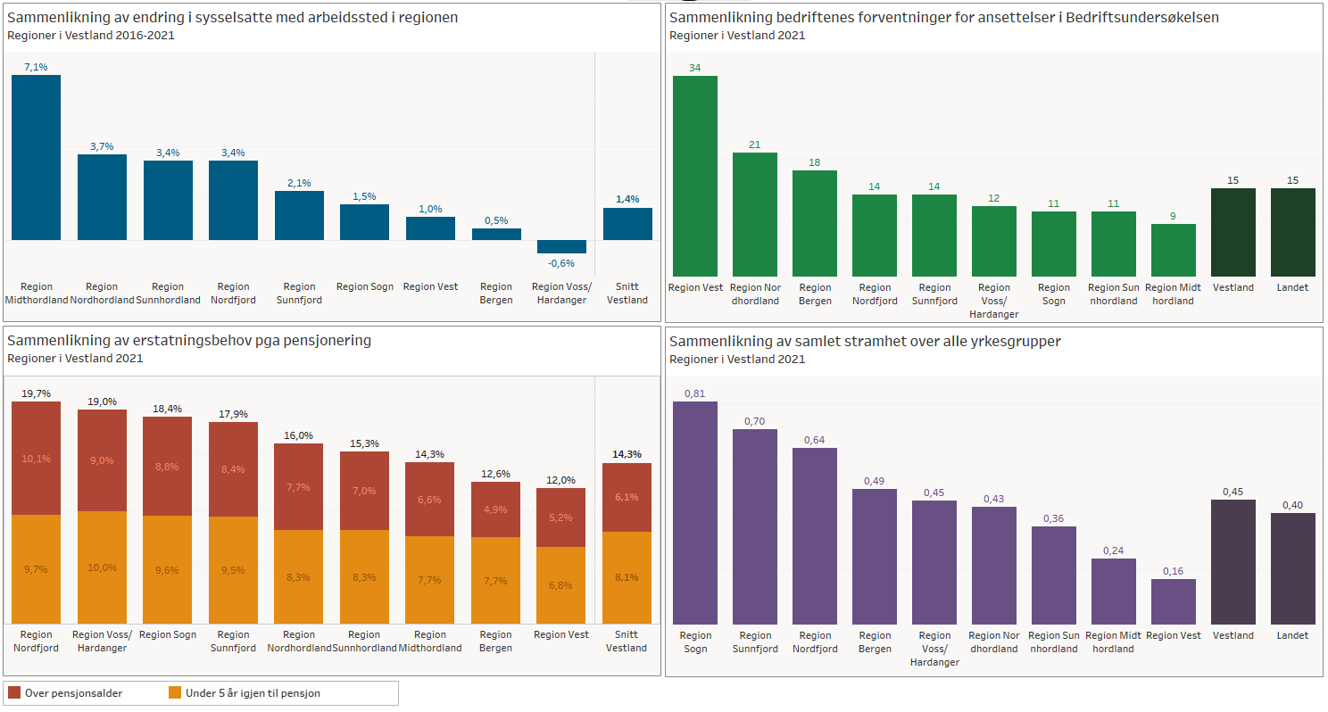
Etterspørsel – samanlikning mellom regionar
Notes:
Størst prosentvis vekst i talet på sysselsette har det vore i Midthordland, etterfølgd av Nordhordland, Sunnhordland og Nordfjord. I desse tala tyngast nok Bergen og Vest ned av den ekstra store ledigheita dei har fått i forbindelse med pandemien.
Forventingar til auka sysselsetting er høgast blant verksemder i Vest, medan Nordhordland og Bergen ligg ein tanke over snittet. Elles er nivået ganske jamt, men lågast i Midthordland.
Erstatningsbehovet grunna pensjon er høgast for dei mest rurale regionane i tidlegare Sogn og Fjordane som Voss/Hardanger. Her er det til dels store behov for kvalifisert arbeidskraft. Lågast er erstatningsbehovet i Bergen og Vest.
Stramheita fylgjer erstatningsbehovet i stor grad, med tidlegare Sogn og Fjordane som regionane med dei strammaste arbeidsmarknadane. Minst stramt er det i Vest, som og heng saman med relativt høg arbeidsløyse etter pandemien. Vestland samla er eit hakk meir stramt enn landet elles. Her ligg Bergen om lag på snitt for fylket.

Slide 22
Brukarar av NAV - utvikling

Slide 23
Oppsummering av hovudtrekk: Brukarar av NAV – utvikling Nordfjord
Nordfjord har generelt sett ein låg del av befolkninga som brukarar av NAV. Det gjeld både arbeidssøkarar, personar med nedsett arbeidsevne og uføre. Unntaket er på langtidssjuke, kor regionen ligg høgare enn fylkessnittet.
Utviklinga i seinare år har vore i tråd med fylket elles. Ein stor auke i arbeidssøkjarar i 2020, og lange trendar med fleire uføre, færre på nedsett arbeidsevne og stabilt tal på langtidssjuke.

Slide 24
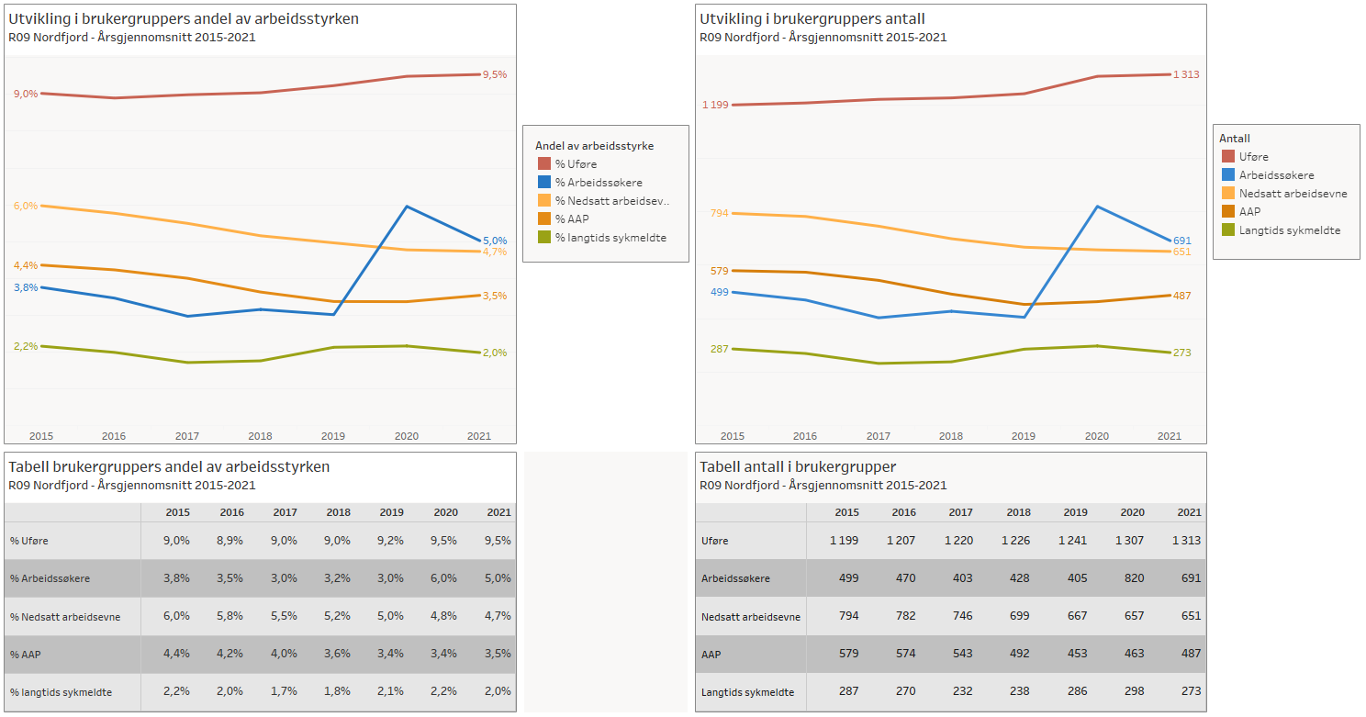
Utvikling i brukargrupper hos NAV
Notes:
Det har vore ein del regelverksendringar på helseområdet i NAV dei siste åra. Dermed er det interessant å sjå hovudgruppene blant disse samla for å få eit bilete av rørslene i desse brukargruppene. Det dreier seg då om brukarar med sjukefråvær utover 6 månader, nedsett arbeidsevne og uføretrygd. Arbeidssøkarar er tatt med for samanlikning.
Utviklinga i seinare år har vore i tråd med fylket elles. Ein stor auke i arbeidssøkjarar i 2020 som no går tilbake, og lange trendar med fleire uføre, færre på nedsett arbeidsevne og stabilt tal på langtidssjuke.
OBS: desse prosentane bør ikkje summerast, ettersom uføre eigentleg er trekt ut av arbeidsstyrken. Me visar dei likevel i same graf som del av arbeidsstyrken, for å synleggjera utviklinga jamsides dei andre brukargruppene. I tillegg er det slik at dei same brukarane kan til dømes være både sjuke og med nedsett arbeidsevne det same året.

Slide 25
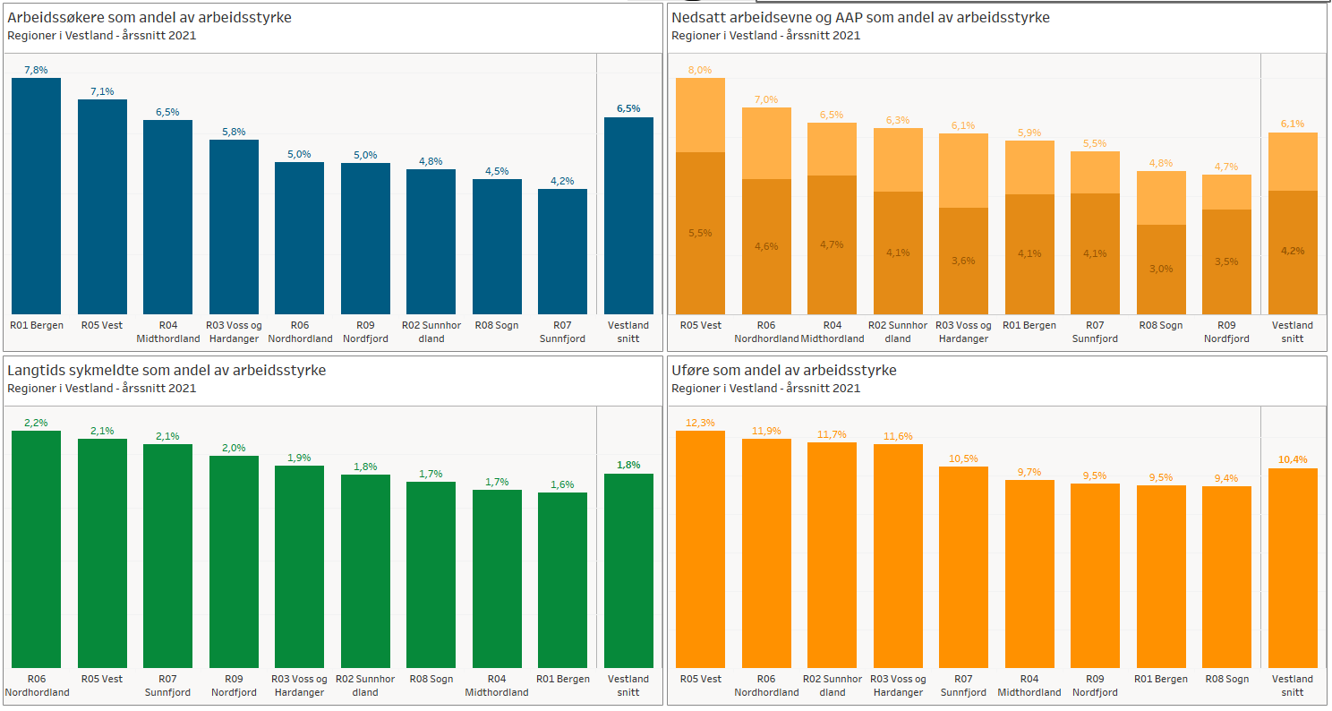
Samanlikning brukargrupper mellom regionar
Notes:
Ser me på regionane i Vestland, er det Vest som har mange personar i alle kategoriane. Dette er eit trekk ved regionen som har vart ved i lang tid. Elles for kvar einskild gruppe:
Arbeidssøkarar: Bergen og Vest ligg klart høgast i 2021 grunna gjenværande ledigheit etter pandemien. Dei fleste andre regionane er nede på eit nivå som liknar meir på normalen.
Nedsett arbeidsevne/AAP: Særleg Vest ligg høgt på tala her, både på nedsett arbeidsevne og AAP-mottakarar. Nordhordland og Midthordland er og med på å trekkje opp snittet noko. Sogn, Nordfjord og Sunnfjord ligg lågast i fylket.
Langtids sjukmelde: Her er nivået ganske stabilt og med små variasjonar mellom regionane. Men og her er Nordhordland og Vest høgast av regionane.
Uføre: Her er det 4 regionar som ligg relativt høgt (11-12%): Vest, Nordhordland, Sunnhordland og Voss/Hardanger. Sunnfjord ligg på fylkessnittet, medan dei resterande ligg relativt lågt nede på 9-talet.

